Slide 1
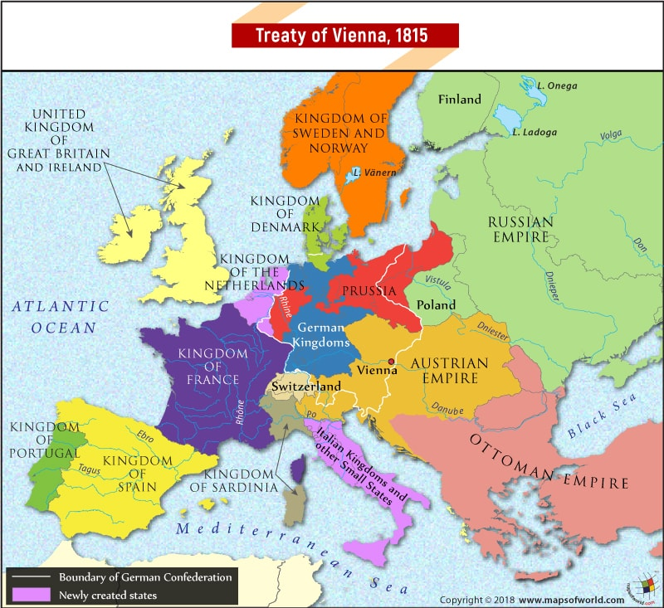
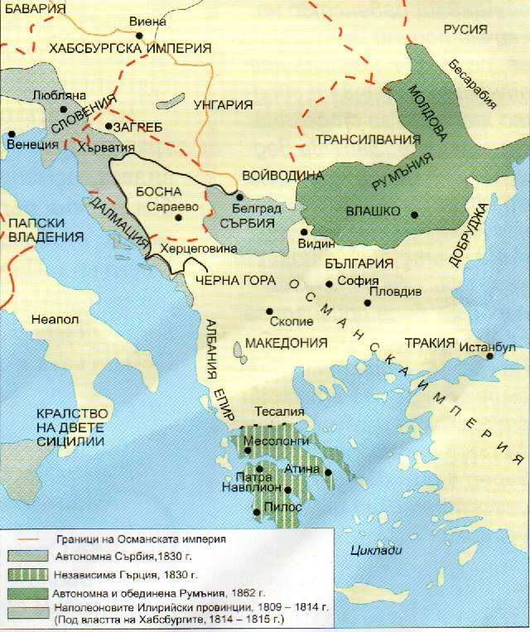
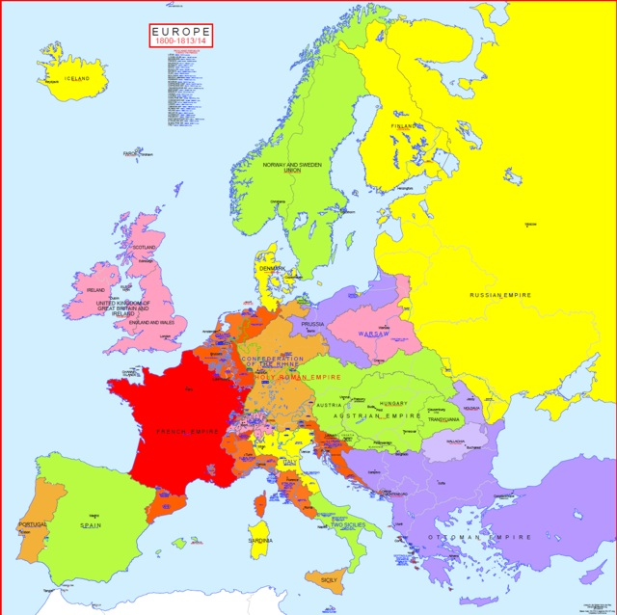
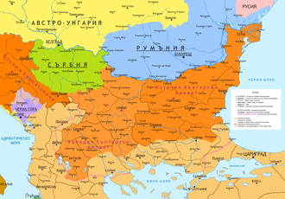
Карти на Европа и България след 1815 г.
От Николай Колчагов

Slide 2
Европа преди 1815 година
1.
През 17 век и началото на 18 българската държавност липсва Манастирите са единствените съхраняващи езика и културата. Франция с управлението на Бурбоните, Австрия, Османската и Римската империя управляват Европа с голямата площ и сила

Slide 3
2. Европа след Виенския конгрес
Идеите за свобода и равенство започват да разклащат основите на монархиите в цяла Европа довеждайки до свикване на Виенския конгрес на победителите, на който е поканена и Франция. На конгреса се взимат решения за новата карта на Европа след падането на Наполеон.

Slide 4
Новите промени в Европа след Виенския конгрес
Държава | Териториални Промени
Великобритания | Получава о. Малта Цейлон, Йонийските острови, Тринадад
Франция | Върната е в границите от 1790г.
Русия | Получава Варшавското Херцогство и Бесарабия
Австрия | Получава Венеция, Ломбардия, части от Полша и Галиция
Италия | Остава разделена на 8 държави
Германия | Остава разделена на 34 държави
Прусия | Получава саксония, Вестфалия, Померания и части от левия бряг на Рейн

Slide 5
Българското възраждане и Новите балкански държави
3.
На Балканите през 18-19 век
Е период на пробуждане за българи,
сърби и гърци се осъзнават чрез
образование и култура след
сръбските въстания се утвърждава
Сръбската държава 1829г. Гръцката
Воина за независимост се води 8 г.
В борбата за независима църква
Българите се борят не само срещу турската политическа власт, но и срещу гръцкото духовно влияние

Slide 6
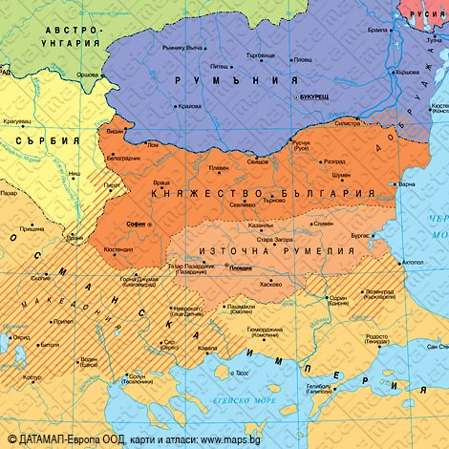
Санстефанския и берлинския договор
4.
Санстефанския мирен договор договор между Османската и Руска империя подписан в 1878г. определят границите на България като голяма държава с много площ
Берлинския договор договор подписан малко след това извън княжество българия остава 150 000км² с над 2 мил.
Българско население предизвиква
масови протести и разделя България
на 2 части Княжество България и Източна Румелия

Slide 7
Благодаря За Вниманието
От Николай Колчагов

